Slide 1

VK Hackathon
Команда: Возьмите на ММП, балл 2.5

Slide 2
Описание кейса
Кейс представляет собой задачу бинарной классификации на структурированных табличных и неструктурированных текстовых источниках данных. Каждый объект обучающей выборки характеризуется набором признаков.
Dataset Description
Train.csv - тренировочный набор данных Test.csv - тестовый набор данных submit.csv - пример формата файла предсказаний
Решение задачи осложняется низкой долей положительного класса, наличием пропусков, шумом в признаках и целевой переменной, необходимостью экстракции признаков из неструктурированного текстового источника.

Slide 3

Главные компоненты кода
Основные функции
Кросс-валидация и оценка
Обучение модели CatBoostClassifier с двумя обучающими выборками, усиленной аугментацией положительных примеров и импутацией пропусков.
Используется StratifiedKFold для кросс-валидации и оценка качества по метрике AUC.
Предсказания и сабмит
Формируются предсказания на тестовой выборке и создаётся submission-файл.

Slide 4
Работа с данными
1) В качестве обучающий выборки было взято 2 тренировочных датасета вместо одного (train.csv до перезапуска хакатона и после). Увеличение количества обучающих данных позволило поднять ROC-AUC score на 0.02.
2) В задаче наблюдается сильный дисбаланс классов (1:66 в пользу нулевого класса), поэтому была применена аугментация положительного класса: 19 копий с шумом 0.025 (параметры подобраны в результате тщательного анализа и экспериментов).

Slide 5
Работа с данными
3) Данные изначально не подготовлены к работе, наблюдаются пропуски и мусор, поэтому мы решили применить импутацию: в пустые места мы вставляем медианное по столбику значение
4) Мы также пробовали работать с текстовыми данными, применяя различные методы машинного обучения, однако существенных улучшений не наблюдалось, поэтому в целях оптимизации кода было принято решение отказаться от использования текста.

Slide 6
Кросс-валидация
В качестве функции кросс-валидации мы используем StratifiedKFold. Экспериментально было выбрано разбиение на 5 фолдов. При разбиении данных в валидацинную выборку мы берём только части train2 (новой обучающей выборки).
В качестве ответа мы берём среднее значения по всем фолдам, что помогает лучше оценить реальное качество модели. Благодаря использованию данного метода удалось поднять score на 0.015.

Slide 7
Обучение модели CatBoost
Параметры модели
Оптимизация
Остановка обучения
iterations=10000, learning_rate=0.01, depth=15, l2_leaf_reg=10 для качественного обучения.
grow_policy='Lossguide' для экономии памяти, task_type='GPU' для ускорения обучения.
eval_metric='AUC', early_stopping_rounds=1000 для автоматической остановки при отсутствии улучшений.
В качестве метода обучения был выбран градиентный бустинг, а именно его реализация CatBoost. Все параметры были подобраны путём анализа данных, экспериментов и использования продвинутого алгоритма подбора параметров Optuna.

Slide 8

Преимущества пайплайна
Особенность
Преимущество
Аугментация положительных классов
Балансировка классов, улучшение обучения minority-класса
Stratified KFold
Честная кросс-валидация, точная оценка
Объединение train1 и train2
Увеличение обучающей выборки
Импутация медианой
Устойчивость к пропускам и выбросам
CatBoost с GPU и Lossguide
Быстрое и эффективное обучение
Усреднение предсказаний по фолдам
Повышение стабильности модели

Slide 9
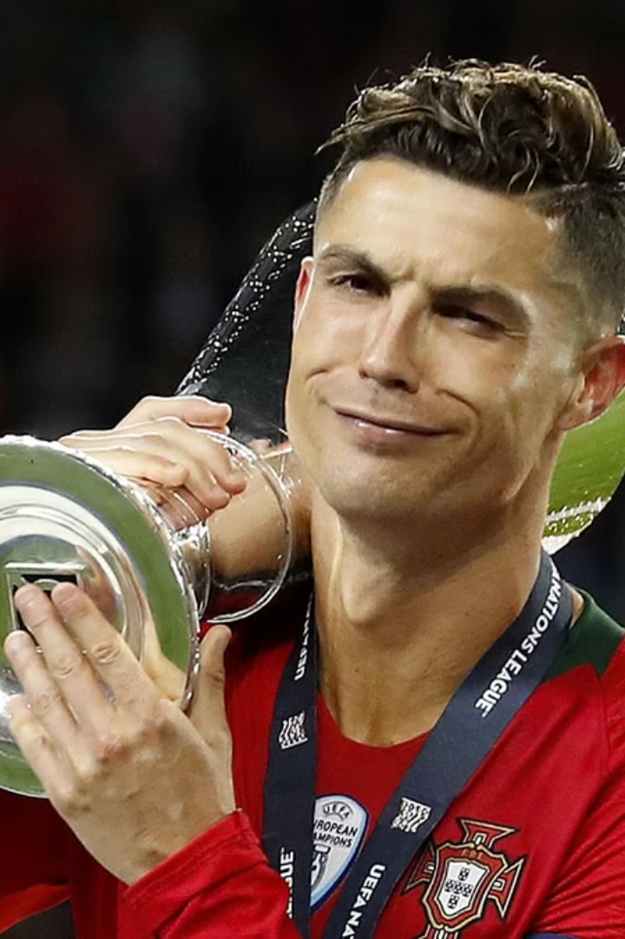
Вывод
Код реализует высококачественный ML-пайплайн, готовый к использованию в соревнованиях и реальных задачах бинарной классификации.
Использование продвинутых техник — аугментации, стратифицированной валидации и градиентного бусинка — делает его универсальным и мощным решением.

